Slide 1





CASCADING STYLE SHEETS
Presented for
Ekstra KIT SMEKTA

Slide 2

TABLE OF CONTENT
1
2
Css Syntax, Css Selector, Pseudo-class, And Pseudo-lement
Css Box Model
3
4
Css Display
Css Position

Slide 3




YUK KENALAN DULU SAMA CSS !
CSS adalah bahasa komputer yang digunakan untuk menambahkan design ke suatu halaman website di internet.
CSS adalah singkatan dari Cascading Style Sheets.
Fungsi CSS adalah sebagai 'baju' atau 'dekorator' dari sebuah website.
Apabila di dokumen HTML itu terdapat konten CSS maka browser akan memproses CSS tersebut dan menampilkan design sesuai dengan apa yang telah ditentukan.

Slide 4
ILUSTRASI
Notes:
Fungsi HTML adalah sebagai 'kerangka', yang memberi struktur pada website.
Fungsi CSS sebagai 'baju' , yang memberi warna dan layout pada website.
Fungsi JavaScript, sebagai element yang membuat website menjadi interaktif.

Slide 5
3 CARA MENYISIPKAN CSS DI HTML
CSS INLINE
CSS INTERNAL
CSS EKSTERNAL
Inline CSS adalah cara kita memberikan attribute style kepada sebuah element dengan menyisipkannya langsung di dalam element HTML tersebut.
Internal CSS menggunakan element <style> untuk menyisipkan kode CSS. Element <style> diletakkan di dalam element <head>.
External CSS adalah cara menyisipkan kode CSS dengan cara membuat file CSS terpisah, dan lalu menyambungkannya dengan file HTML dengan menggunakan element <link>. Element <link> tersebut diletakkan di dalam element <head>.
Contoh:
Kita memiliki dua file: index.html untuk file HTML-nya dan style.css untuk file CSS-nya.
Notes:
Contoh di atas akan menghasilkan teks Selamat Datang di dalam element <h1> berwarna biru.
Contoh di atas akan menghasilkan <body> dengan latar belakang berwarna kuning, tulisan di dalam <h1> berwarna biru, dan tulisan di dalam <p> berwarna merah.
Contoh di atas akan menghasilkan warna <body> background bewarna pink, tulisan di dalam <h1> berwarna biru, dan tulisan di dalam <p> berwarna hitam.
Kelebihan lain dari menyisipkan kode CSS dengan cara external CSS adalah kita bisa menyisipkan beberapa external CSS file di halaman website kita.
Contoh: Misalnya kita mempunyai 2 CSS file style1.css dan style2.css dan kita ingin menyisipkan kedua file ini ke dalam index.html.
<!-- File index.html --> <!DOCTYPE html> <html> <head> <title>Website Pertamaku</title> <link rel="stylesheet" href="style1.css" /> <link rel="stylesheet" href="style2.css" />

Slide 6

CCS SYNTAX
1
2
Penjelasan
Syntax
CSS Syntax adalah syntax yang digunakan untuk menunjuk atau memilih HTML element mana yang ingin diberi style (dihias).
CSS syntax terdiri dari selector, property, dan value.
Syntaxnya seperti ini:
selector {
property: value;
}

Slide 7
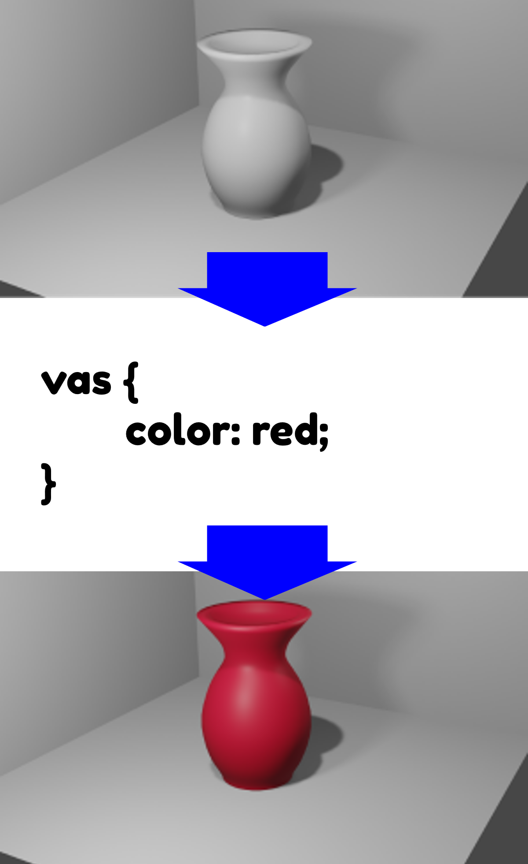
ILUSTRASI
Bisa kita gambarkan seperti vas bunga yang ingin kita hias. Kita ingin mencat vas bunga tersebut menjadi berwana merah. Yang kita cat adalah bagian tubuh (body) dari vas bunga tersebut. Jika kita kaitkan dengan CSS selector, maka:
Selector adalah vas bunga, yaitu benda (HTML element, misal paragraf) mana yang akan dihias.
Property adalah bagian mana dari vas bunga (dalam HTML misal, setiap huruf dari paragraf) yang akan dihias, dalam kasus ini berarti warna dari vas tersebut.
Value adalah warna merah, yaitu nilai atau hiasan 'berupa apa' yang akan diberikan ke vas bunga.

Slide 8
CSS SELECTOR
Selector memiliki fungsi yaitu memilih suatu elemen yang ingin kamu beri gaya.
Ada banyak sekali kombinasi cara menggunakan CSS selector.
Yuk mari kita pelajari bersama!
Guidebook CSS selector bisa diakses melalui: https://www.tcworkshop.com/data/Downloads/Handouts/CSS_SelectorList.pdf

Slide 9
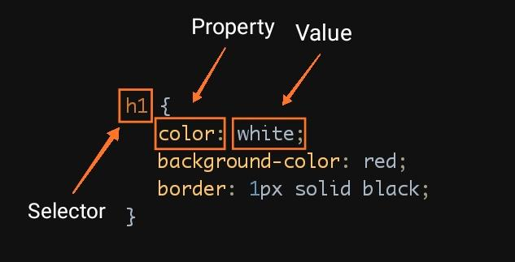
ILUSTRASI

Slide 10
CSS SELECTOR
1
Memberi Style pada Semua Element
Jika kita ingin memberikan style pada semua element di website, maka kita bisa menggunakan * sebagai selector.
Kita juga bisa kita menunjuk semua element yang ada di dalam suatu element.
/* Pada File CSS */
div * {
background-color: yellow;
}

Slide 11
CSS SELECTOR
2
Memberi Style pada Semua Element Tertentu
Jika kita ingin memberikan style pada semua element tertentu di website kita, maka kita bisa menggunakan nama tag element tersebut sebagai selector.

Slide 12
CSS SELECTOR
3
Memberi Style di Element dengan Nama id Tertentu
Sebuah HTML element bisa kita beri id atau tanda pengenal. Setelahnya, kita bisa memberikan style pada element dengan id tersebut dengan menuliskan sebuah tanda pagar # yang diikuti id dari element tersebut.
📝 Catatan:
Satu element hanya bisa mempunyai satu buah id. Dan sebuah id sebaiknya tidak digunakan dalam lebih dari satu element pada tiap halaman.

Slide 13
CSS SELECTOR
5
Memberikan Style yang Sama di Lebih dari Satu Element Sekaligus
Jika kita ingin memberikan style yang sama pada lebih dari satu element sekaligus, maka kita bisa menulis lebih dari satu selector, namun dipisah dengan tanda koma (,) dari selector yang satu dengan yang lain.

Slide 14
PSEUDOCLASS
1
2
Penjelasan
Syntax
pseudo-class digunakan untuk mendefinisikan keadaan khusus pada suatu element. Contoh:
Memberikan style pada link pada saat di-hover
Memberikan style pada link setelah di-klik (dikunjungi)
Memberikan style pada checkbox setelah dicentang
selector:pseudo-class {
property: nilai;
}
Perhatikan syntax di atas, setelah selector, kita menggunakan titik dua (:) sebagai pertanda bahwa selanjutnya kita akan menggunakan pseudo-class

Slide 15
ILUSTRASI
Dari contoh animasi di atas, kita bisa melihat ketika kursor mouse kita melewati (hover) link-link tersebut, maka akan muncul kotak berwarna merah. Ketika kursor mouse tidak lagi ada di link-link tersebut, maka kotak merah akan hilang. Efek tersebut dihasilkan oleh sebuah pseudo-class.

Slide 16
Pseudo-class (hover)
1
Hover
:hover
digunakan untuk memberikan style pada element ketika kursor kalian melewati suatu element.

Slide 17
Pseudo-Element
1
2
Penjelasan
Syntax
Pseudo-element CSS digunakan untuk memberikan style pada bagian tertentu dari suatu element.
Contoh:
Memberikan style pada huruf pertama pada suatu kalimat
Memberikan style pada baris pertama dari dari suatu paragraf
Menyisipkan konten sebelum atau sesudah suatu element
selector::pseudo-element {
property: nilai;
}
Perhatikan syntax di atas, setelah selector, kita menggunakan titik dua ganda (::) sebagai penanda bahwa selanjutnya kita akan menggunakan pseudo-element.

Slide 18
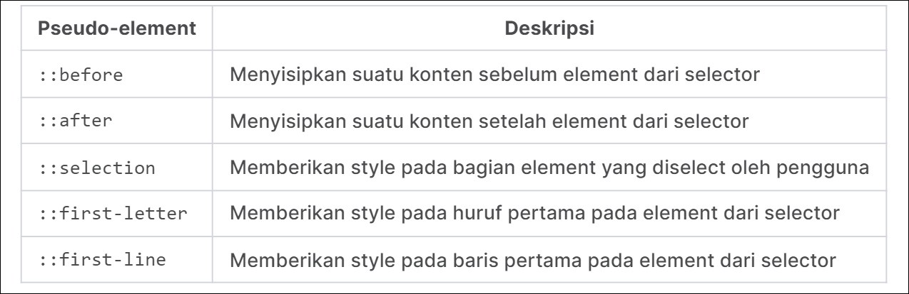
Macam Pseudo-Element

Slide 19

THANK YOU
Sampai Jumpa di Next Pertemuan Guys, Semangat !

